Slide 1
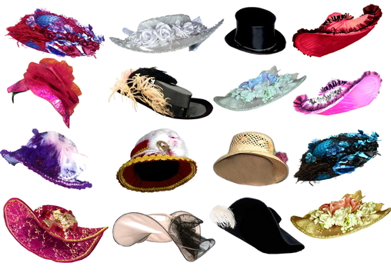
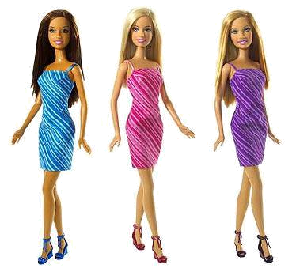
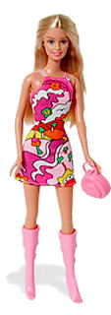
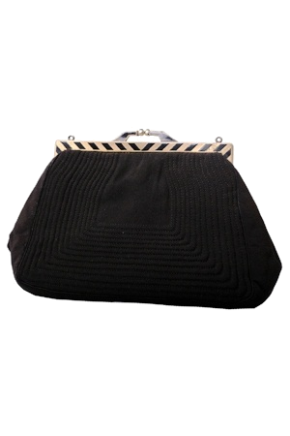
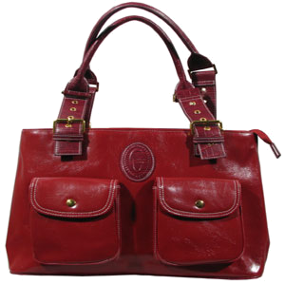
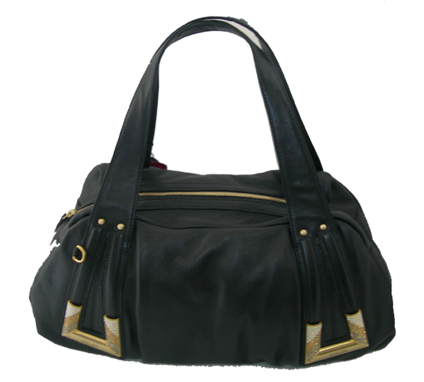

Тренажёр
Таблица умножения
30
6 • 5
4 • 9
36
"С Барби за покупками"
Галкина Инна Анатольевна, учитель начальных классов
МОУ «Водоватовская СОШ» Арзамасского района,
Нижегородской области

Slide 2
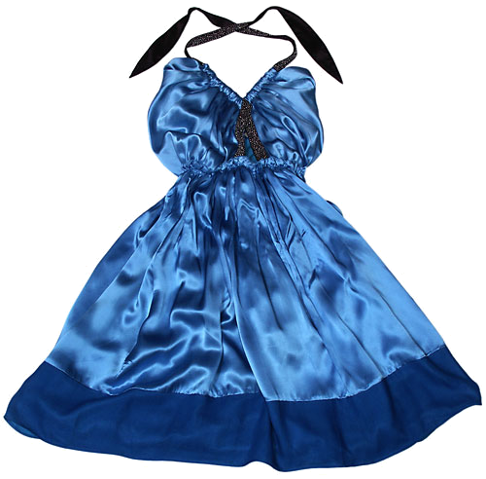
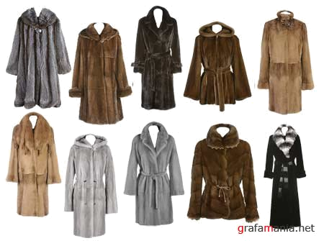


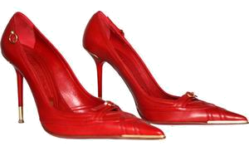
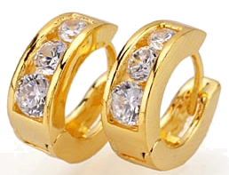

2
3
4
5
6
7
8
9

Slide 3
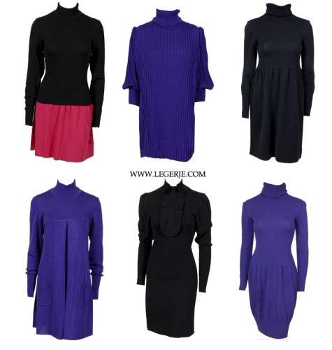
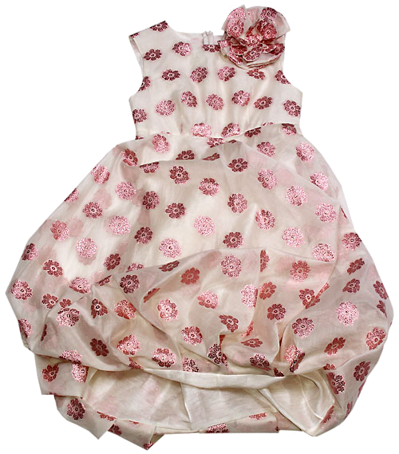
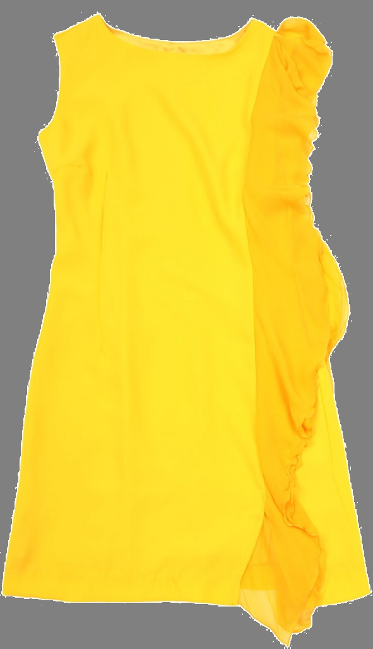

2 • 4
6
8
14

Slide 4
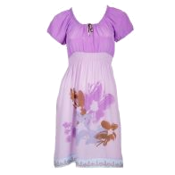
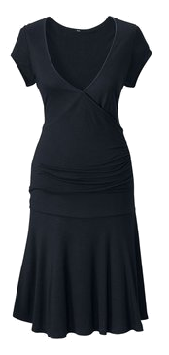

2 • 7
9
14
16

Slide 5
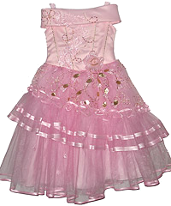
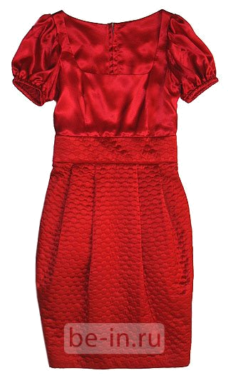
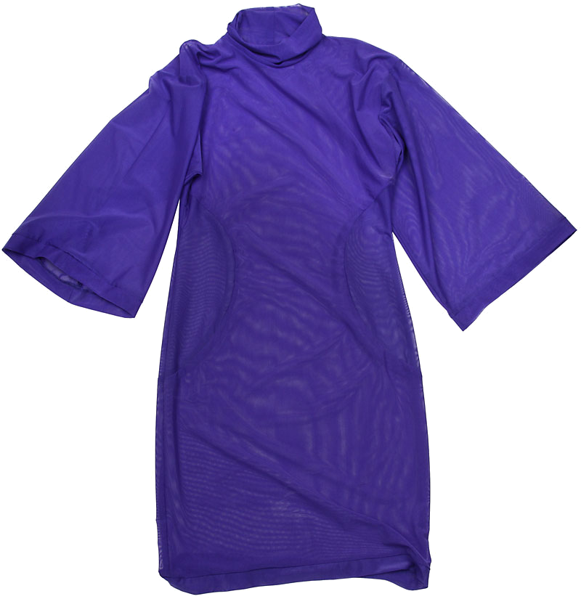
2 • 6
12
14
8

Slide 6
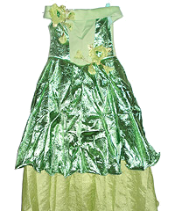
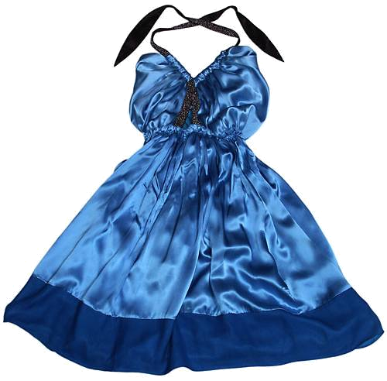
2 • 2
2
4
6

Slide 7
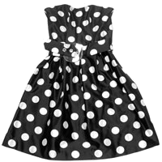
2 • 5
10
7
12

Slide 8
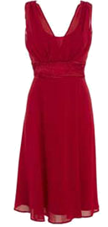
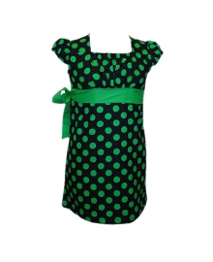
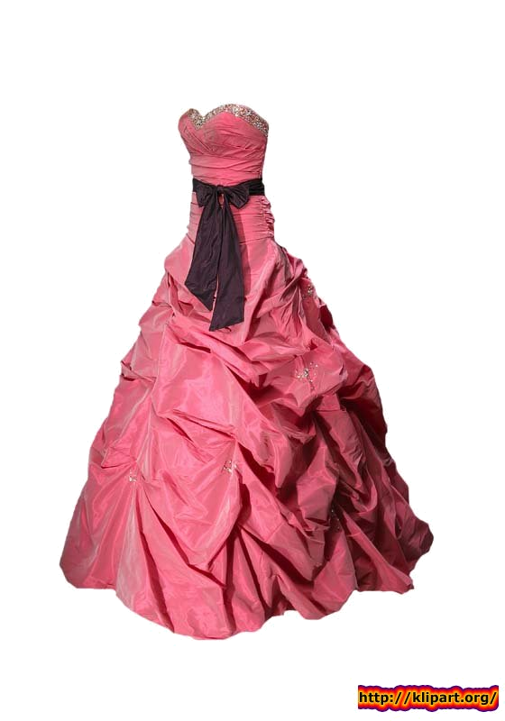
2 • 3
8
9
6

Slide 9
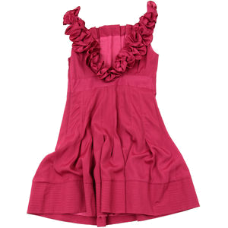
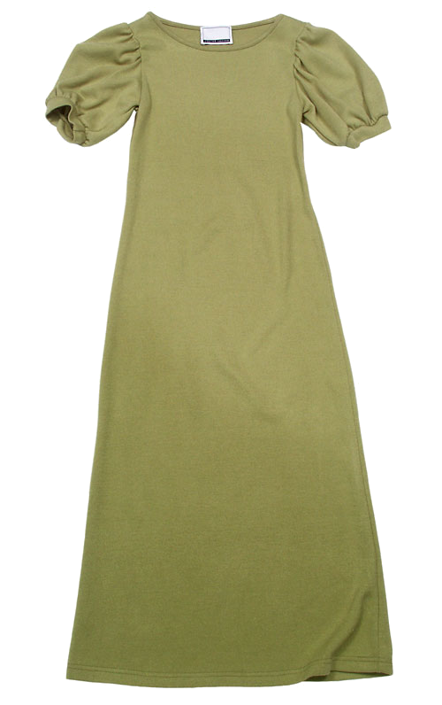
2 • 9
18
11
16

Slide 10
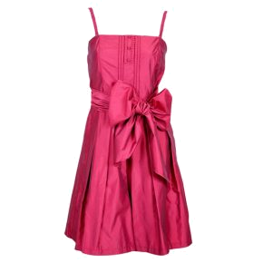
2 • 8
16
10
18

Slide 11
3 • 5
15
8
12

Slide 12
3 • 9
12
27
23

Slide 13
3 • 3
6
12
9

Slide 14
3 • 8
24
11
21

Slide 15
3 • 7
10
21
23

Slide 16
3 • 4
7
12
14

Slide 17
3 • 6
18
20
9

Slide 18
3 • 2
5
6
8

Slide 19
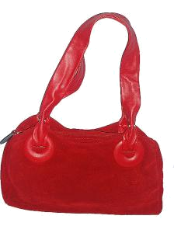
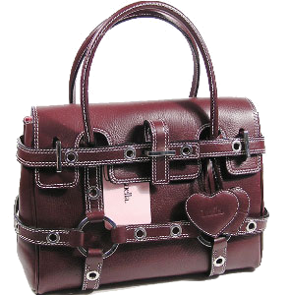
4 • 4
14
16
8

Slide 20
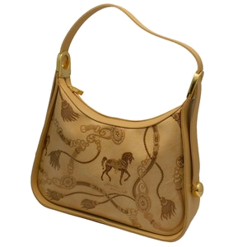
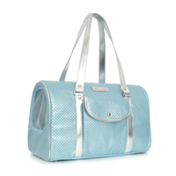
4 • 2
6
8
2

Slide 21
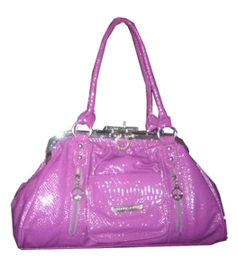
4 • 5
20
9
18

Slide 22
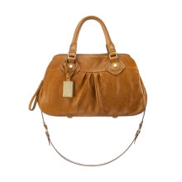
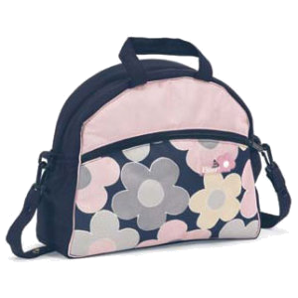
4 • 3
7
14
12

Slide 23
4 • 8
32
12
24

Slide 24
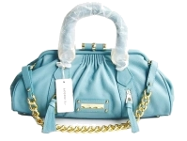
4 • 7
11
28
24

Slide 25
4 • 6
24
14
10

Slide 26
4 • 9
27
36
13

Slide 27
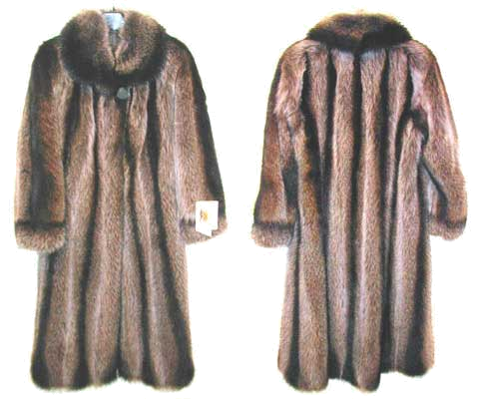
5 • 5
25
20
10

Slide 28
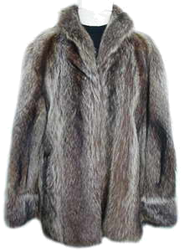
5 • 2
12
10
7

Slide 29
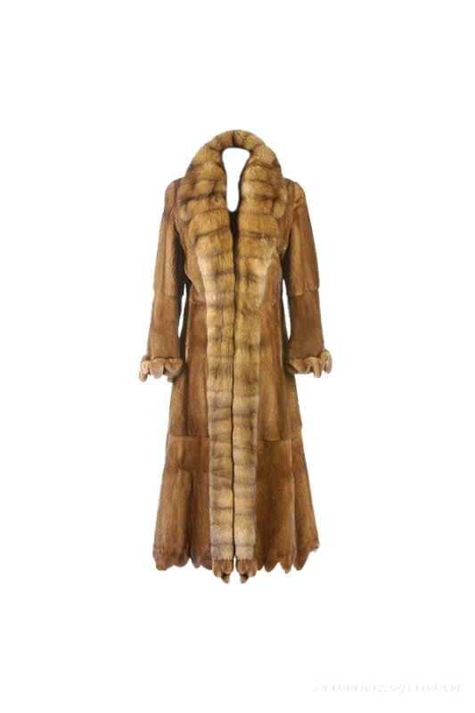
5 • 8
40
32
45

Slide 30
5 • 3
18
8
15

Slide 31
5 • 9
25
45
54

Slide 32
5 • 6
30
20
35

Slide 33
5 • 4
9
20
15

Slide 34
5 • 7
12
35
21

Slide 35

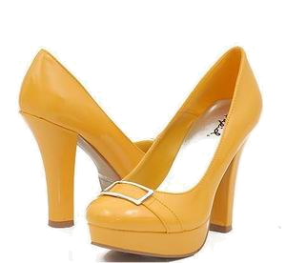
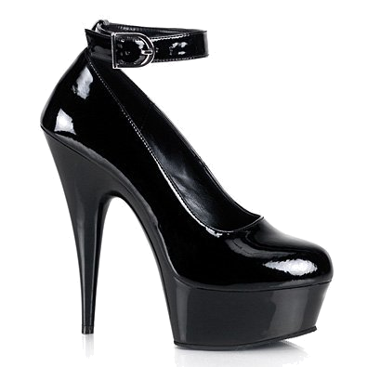
6 • 7
49
42
28

Slide 36
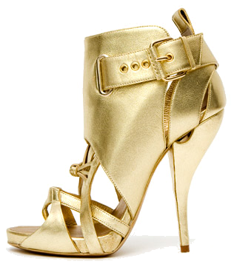
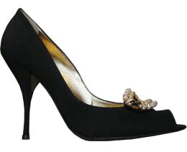
6 • 3
9
21
18

Slide 37
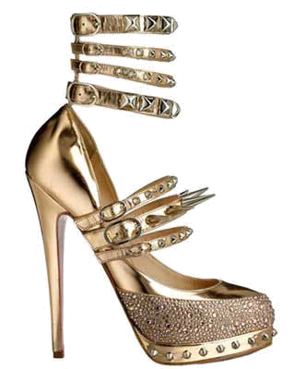
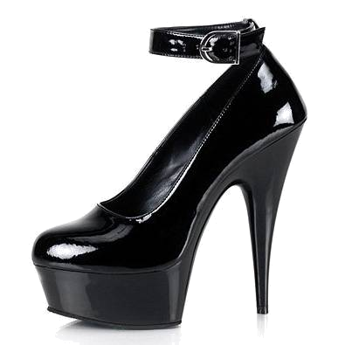
6 • 9
49
54
42

Slide 38
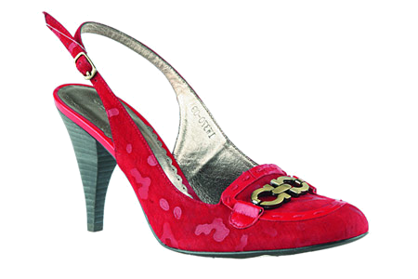
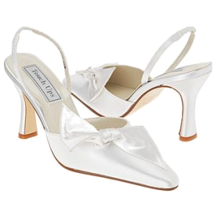
6 • 5
30
25
40

Slide 39
6 • 2
8
12
14

Slide 40
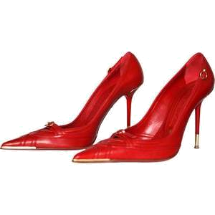
6 • 6
36
24
30

Slide 41
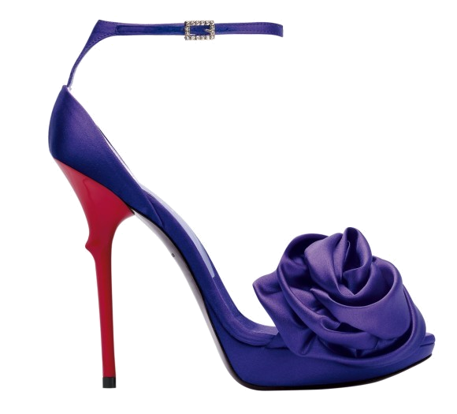
6 • 4
12
24
42

Slide 42
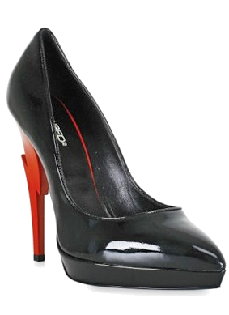
6 • 8
48
46
32

Slide 43


7 • 2
12
14
9

Slide 44


7 • 5
35
25
42

Slide 45


7 • 7
36
49
27

Slide 46

7 • 3
10
24
21

Slide 47

7 • 6
42
46
24

Slide 48

7 • 4
32
28
12

Slide 49
7 • 9
49
63
59

Slide 50
7 • 8
56
52
48

Slide 51
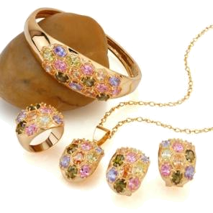


8 • 4
24
32
12

Slide 52


8 • 6
48
34
56

Slide 53


8 • 2
12
16
10

Slide 54

8 • 3
21
12
24

Slide 55

8 • 5
40
45
25

Slide 56
8 • 8
64
48
54

Slide 57
8 • 9
89
72
64

Slide 58
8 • 7
36
56
52

Slide 59




9 • 9
72
81
61

Slide 60


9 • 3
12
23
27

Slide 61


9 • 2
12
18
16

Slide 62
9 • 5
45
40
35

Slide 63
9 • 7
69
63
47

Slide 64

9 • 4
32
36
24

Slide 65
9 • 8
72
76
68

Slide 66
9 • 6
54
45
56

Slide 67


